Slide 1
XX Exposição de Experiências Municipais
em Saneamento
ANÁLISE DA PRIMEIRA ETAPA
João Henrique de Siqueira Quissak Pereira
Engenheiro Ambiental - Diretoria de Saneamento Ambiental - Prefeitura Municipal de Florianópolis

Slide 2
INTRODUÇÃO
Classificação dos sistemas de esgotos urbanos (Tsutiya e Sobrinho, 1999):
Unitário (águas residuárias, de infiltração e pluvial – sistema único); Separador parcial (telhados e pátios junto); Separador absoluto (independentes).
Brasil predomina – Absoluto (necessário controle eficiente da destinação da água pluvial).
Villanueva et. al. , 2011 – destaca conexões clandestinas de esgoto à rede de drenagem – influencia na qualidade da água e projeto das estruturas de drenagem.
França et. al., 2006 – necessidade de fiscalização ininterrupta quando da utilização dos sistemas separadores.

Slide 3
INTRODUÇÃO
Archela et. al., 2013 – presença de gorduras, materiais graxos e óleos no esgoto sanitário lançados sem um pré-tratamento (c.g.) ocasionando transtornos à operação e manutenção.
Liliamtis e Mancuso, 2003 – geração de maus odores na rede coletora (Pereira Barreto/SP) – decomposição de materiais orgânicos em decorrência de obstrução parciais ou totais (mau uso).
Braga et. al., 2013 – disposição adequada importante para conservação do meio ambiente e proteção da saúde pública – contaminação da água, solo, proliferação de vetores.
Wiecheteck e Vuitik, 2010 – dentro de um programa de despoluição de cursos d’água urbanos importância da verificação do lançamento de efluentes sanitários e análise qualitativa.

Slide 4
INTRODUÇÃO
FLORIANÓPOLIS: importância da rede pública coletora – lençol freático elevado nas planícies e solo argiloso e raso nas encostas.
Passos e Orofino (2011) destacam a subutilização do sistema público de esgotamento sanitário.
Crescimento urbano acelerado, desordenado e sem a devida infraestrutura.
Atividades ligadas à pesca e maricultura / turismo afetadas.
Lei Municipal 239/2006 – Código Sanitário – obrigatoriedade da ligação à rede pública de esgotamento sanitário.
Lei Municipal 9400/2013 – aprovação e instituição do PMISB – estabelecimento de metas.
Atendimento por rede coletora e tratamento: 57%.

Slide 5
Programa “Floripa Se Liga Na Rede” FUNDAMENTAÇÃO
Contrato de Programa PMF x CASAN
- comprovar documentalmente ao município e à Agência Reguladora a efetiva ligação das edificações na rede coletora de esgotos e de abastecimento de água, quando do início da operação do sistema;
Plano Municipal Integrado de Saneamento Básico
Meta 29: Regularização das ligações prediais em rede pública de esgoto
Ação 113 - Efetivação de ações de fiscalização que visem à regularização das ligações prediais em rede pública de esgoto

Slide 6
Parceria: Casan, SMHSA, Vigilância e Floram - Recursos provenientes da Casan - Convênio Casan x PMF - Contrato PMF x Avalius (contratada) - Período: outubro/2013 a dezembro/2015
Programa “Floripa Se Liga Na Rede”
Notes:
Use um cabeçalho de seção para cada um dos tópicos, para que a transição seja evidente ao público.

Slide 7
OBJETIVOS
Intensificar a fiscalização dos imóveis atendidos por rede pública de esgotamento sanitário do município visando à interligação de todos os imóveis atendidos pela rede pública;
Eliminar as ligações irregulares;
Reduzir o extravasamento de esgoto originado pelo lançamento irregular de águas pluviais, gordura e outros resíduos na rede pública de esgotamento sanitário;
Melhorar as condições sanitárias dos imóveis;
Promover a conscientização dos munícipes sobre a obrigatoriedade e importância da ligação adequada à rede pública de esgotamento sanitário;
- Proteger os recursos hídricos e prevenir a contaminação do solo e do lençol freático.

Slide 8
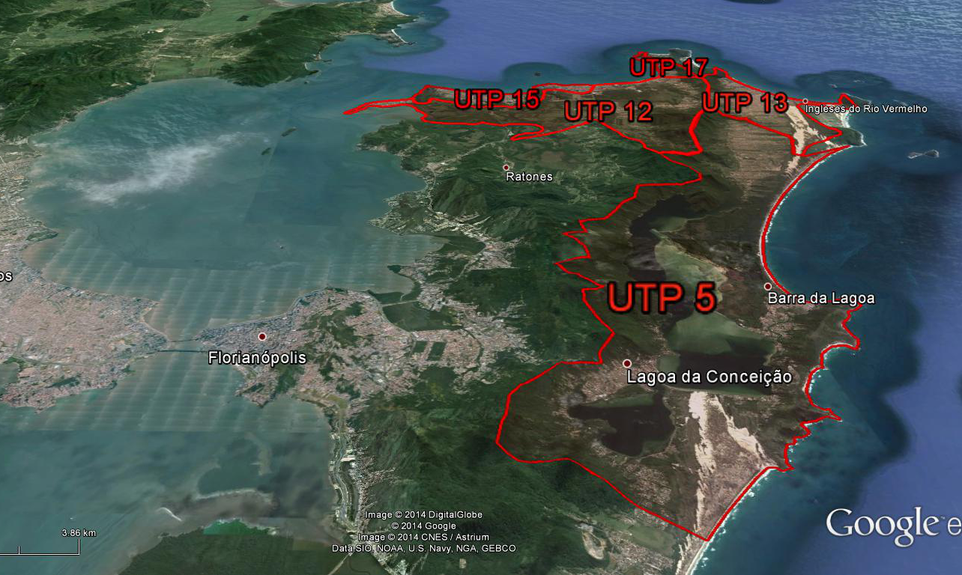
ÁREA DE ABRANGÊNCIA
1ª ETAPA
N
Notes:
Esta é outra opção para um slide de Visão Geral usando transições.

Slide 9
PROCEDIMENTO INSPEÇÃO
PORTAL
GEOPROCESSAMENTO
PMF
MÓDULO SANEAMENTO
ORDEM DE SERVIÇO –
O.S.
ADEQUADA
INSPEÇÃO
INADEQUADA
Não conectado a rede
Conectado parcialmente a rede
Água pluvial conectada a rede
Esgoto conectado a rede de esgoto
Ausência de cx de gordura
Cx de gordura sem sifão
Cx de inspeção obstruída
Ausência de cx de inspeção
Tampa da cx de inspeção lacrada

Slide 10
Ordem de Serviço

Slide 11
PROCEDIMENTO resumido INSPEÇÃO/FISCALIZAÇÃO – imóveis inadequados após 2ª inspeção
SMHSA
Vigilância em Saúde Municipal
Após 2 inspeções
Adequada
Proprietário Imóvel
Atestado de Regularidade emitido pela CASAN
CASAN/ Empresa cont.
Inadequada
Vigilância em Saúde Municipal

Slide 12
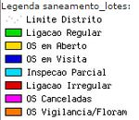
Geoprocessamento da Prefeitura
Situação das ligações de esgotos
Exemplo: Barra da Lagoa

Slide 13
RESULTADOS e DISCUSSÃO

Slide 14
Tabela 1: Situação das inspeções realizadas (quantidade de imóveis)
Localidades | Ligações adequadas | Ligações com inadequações | Total
Barra da Lagoa Cachoeira do Bom Jesus Canasvieiras Costa da Lagoa Ingleses Jurerê Lagoa da Conceição Ponta das Canas Total | 1229 425 1008 98 596 144 1417 362 5279 | 701 576 1064 57 897 382 888 668 5233 | 1930 1001 2072 155 1493 526 2305 1030 10512

Slide 15
Tabela 2: Caracterização das inspeções realizadas (percentagem)
Localidades | Ligações adequadas | Ligações com inadequações
Barra da Lagoa Cachoeira do Bom Jesus Canasvieiras Costa da Lagoa Ingleses Jurerê Lagoa da Conceição Ponta das Canas Total | 63,7 42,5 48,6 63,2 39,9 27,4 61,5 35,1 50,2 | 36,3 57,5 51,4 36,8 60,1 72,6 38,5 64,9 49,8

Slide 16
Principais inadequações encontradas - Ausência de caixa de gordura: 5086 imóveis (Canasvieiras: 1101) – mais recorrente em todas as localidades, exceção aos Ingleses (inclui dimensão inadequada, não acesso e recebimento de outros efluentes) – grandes problemas para operação do sistema - Não conectado à rede de esgotamento sanitário: 2288 (Ingleses: 732) – rede mais recente; “problemas encobertos” - Ausência de sifão na caixa de gordura: 1484 (Barra da Lagoa: 321)

Slide 17
Tabela 3: Percentagem das inadequações específicas regularizadas após reinspeção
Inadequação | Quantidade
Item 1: Água pluvial conectada a rede de esgoto sanitário Item 2: Ausência de caixa de gordura Item 3: Caixa de gordura sem sifão Item 4: Conectado parcialmente a rede de esgoto sanitário Item 5: Esgoto conectado a rede pluvial Item 6: Não conectado a rede de esgoto sanitário | 30,1 25,8 38,0 24,7 28,8 17,9

Slide 18
Tabela 4: Imóveis regularizados por localidade após reinspeção
Localidades | Quantidade
Barra da Lagoa Cachoeira do Bom Jesus Canasvieiras Costa da Lagoa Ingleses Jurerê Lagoa da Conceição Ponta das Canas Total | 592 200 463 51 355 77 618 173 2529

Slide 19
Tabela 5: Situação dos imóveis após reinspeção
Situação | Quantidade
Adequados após reinspeção Adequados após intimação Não adequados a serem enviados para fiscalização Não adequados pendente de intimação Não adequados com intimação encaminhada Total | 2232 297 902 2265 916 6612

Slide 20
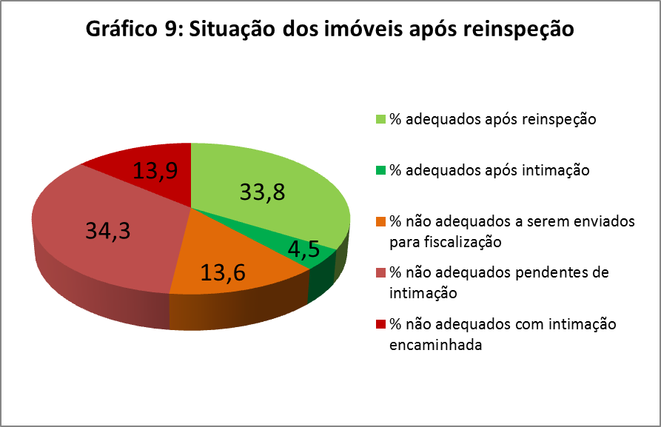
Gráfico 1: Situação dos imóveis após reinspeção (percentegem)

Slide 21
- Foco atual: corretivo - Importância da atuação da Casan no momento da implantação (informação) e entrada em operação da rede (fiscalização) - Identificação das irregularidades e aumento da quantidade de móveis conectados de forma adequada à rede - Perenidade das ações e aumento da área; - Aperfeiçoamento do Sistema de Informações e gestão das informações (informatização completa do processo) e adequações no formulário da Ordem de Serviço; - Melhora na relação institucional entre os órgãos envolvidos;
Conclusões
Notes:
Use um cabeçalho de seção para cada um dos tópicos, para que a transição seja evidente ao público.

Slide 22
- Aumento do engajamento/conscientização da comunidade (desconhecimento da necessidade e forma adequada; resistência – imagem da Casan e custos iniciais); - Intensificação da atuação dos órgãos de fiscalização - Melhoria contínua dos serviços prestados pela contratada (qualidade, logística); - Subsídio para outras ações no município (exemplo: Rio do Brás – Canasvieiras) - Subsídio para elaboração de ações em outros municípios
Conclusões
Notes:
Use um cabeçalho de seção para cada um dos tópicos, para que a transição seja evidente ao público.

Slide 23
OBRIGADO PELA ATENÇÃO!
João Henrique de Siqueira Quissak Pereira
(jhsqpereira@gmail.com)

